Slide 1
高維度資料分析
國家冰球聯盟資料分析與預測
組員：410678005 趙泓鈞 410678019 施冠于
指導老師：吳漢銘老師
1
/
27

Slide 2
CONTENTS
目錄
1
動機與目的
2
研究流程
Motivation and Purposes
Researching Progress
3
資料蒐集與處理
4
模型建構與分析
Data Collecting and Processing
Model and Analyzing
5
結論與建議
Conclusion and Suggestion
2
/
27

Slide 3
01
動機與回顧
3
/
27

Slide 4
己身興趣
己身興趣
熱愛運動，想多方了解，而並非只專注於已知的領域中
經濟創造
運動並非只是一項單純的事件，在國際上多數國家已朝著職業化的方向發展
薪資探討
讓我們不禁好奇，究竟薪資是多麼誘人，使人渴望成為明星。
4
/
27

Slide 5
02
研究流程
5
/
27

Slide 6
研究流程
S
T
E
P
1
確立主題與資料蒐集
S
T
E
P
2
處理資料變數
維度縮減、探索性資料分析、
群集分析
S
T
E
P
3
建構模型與分析
KNN、羅吉斯迴歸
S
T
E
P
4
結論與建議
6
/
27

Slide 7
03
資料蒐集與處理
7
/
27

Slide 8
Kaggle
8
/
27

Slide 9
資料摘要
Salary | Born | City | Cntry | Nat | Ht | Wt | DftYr | DftRd | Ovrl
13800000 | 1988/11/19 | Buffalo | USA | USA | 71 | 177 | 2007 | 1 | 2
13800000 | 1988/4/29 | Winnipeg | CAN | CAN | 74 | 201 | 2006 | 1 | 109
12000000 | 1985/8/14 | Sicamous | CAN | CAN | 76 | 232 | 2003 | 2 | 130
11000000 | 1989/5/13 | Toronto | CAN | CAN | 72 | 210 | 2007 | 2 | 124
10900000 | 1987/8/7 | Cole Harbour | CAN | CAN | 71 | 200 | 2005 | 1 | 2
9
/
27

Slide 10
資料探索
EDA
結果比較
探索資料
維度縮減
建構模型
刪除過多
遺失值變數
資料A n>>p資料B n~p
資料C n<<p
結論
分割資料
10
/
27

Slide 11
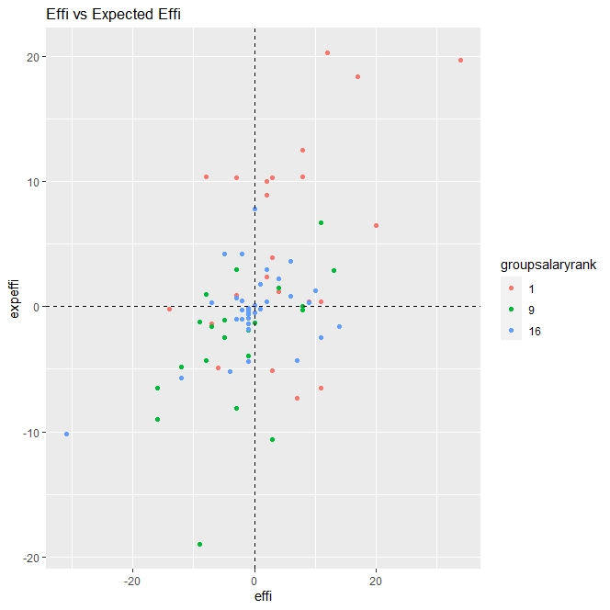
EDA-散佈圖
11
/
27

Slide 12
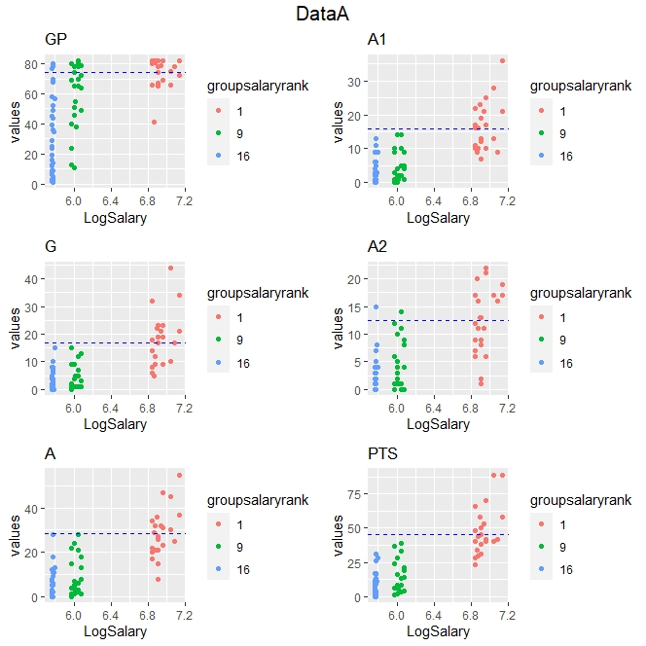
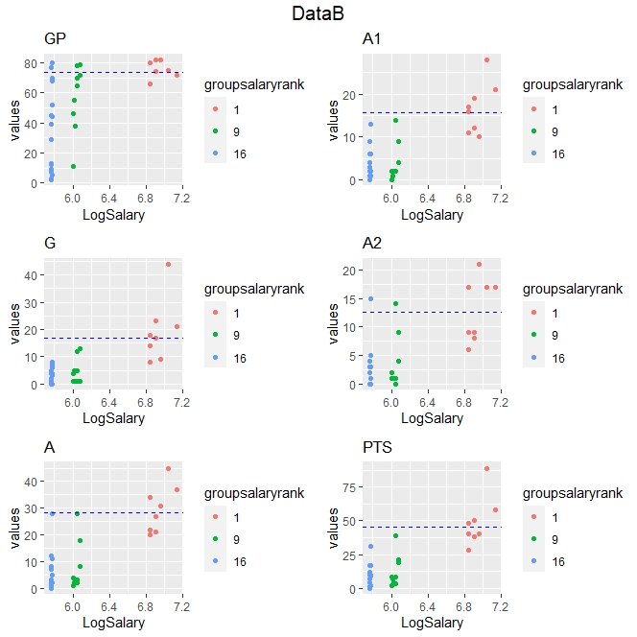
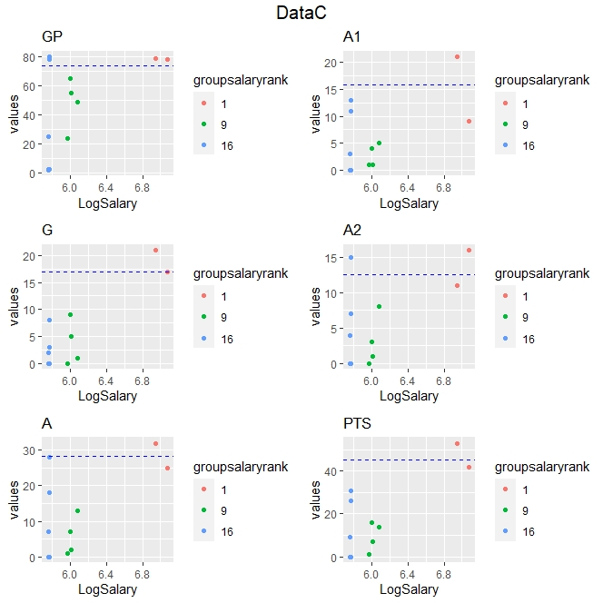
EDA-散佈圖
12
/
27

Slide 13
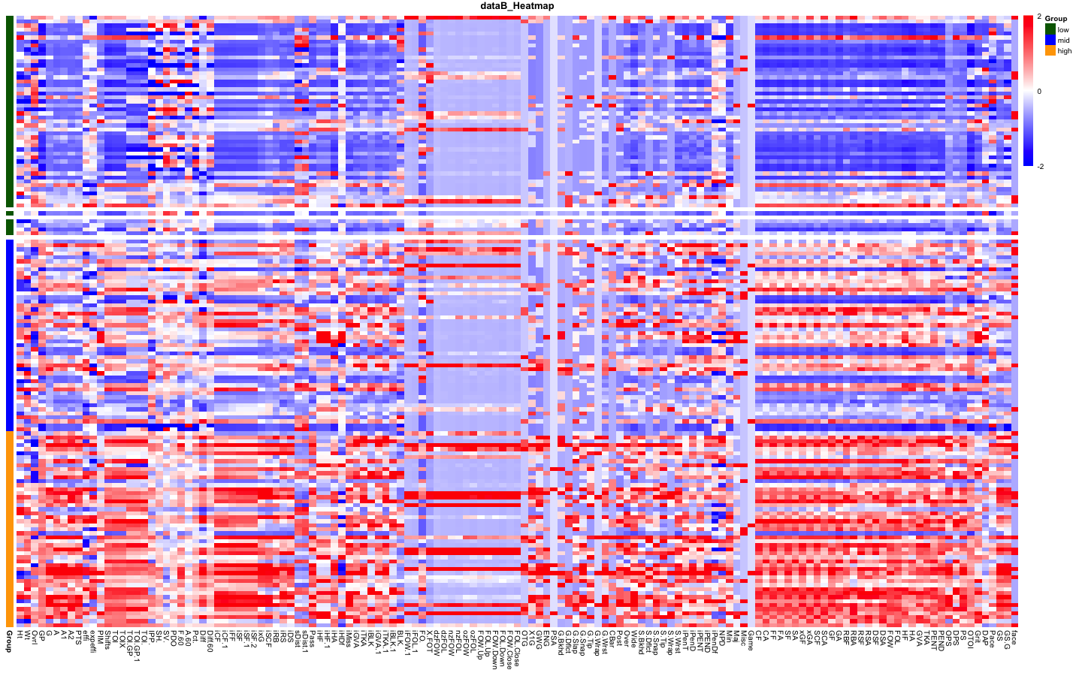
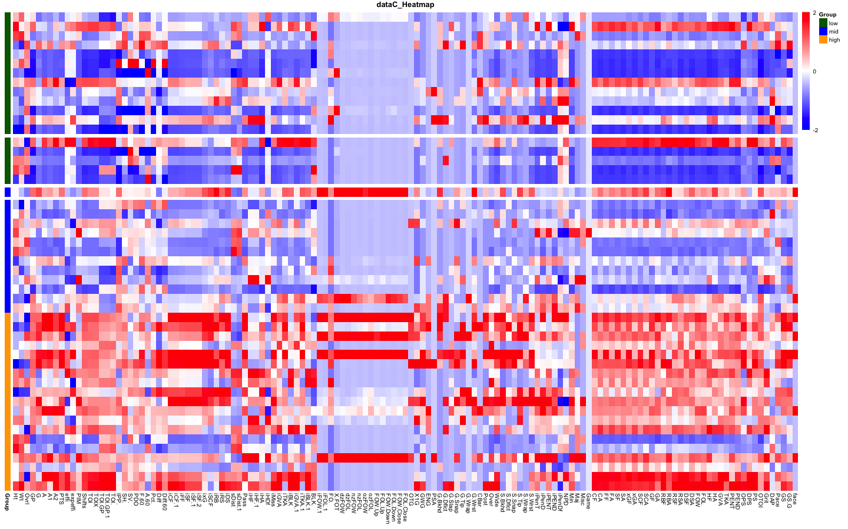
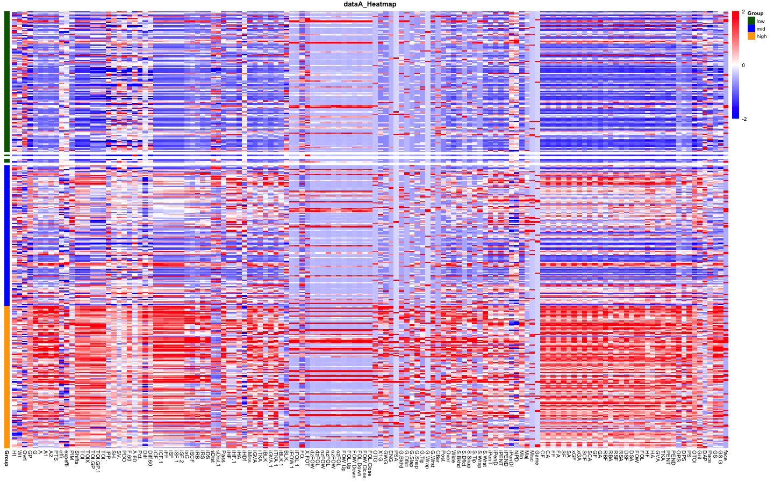
EDA-熱圖
DataC
DataA
DataB
13
/
27

Slide 14
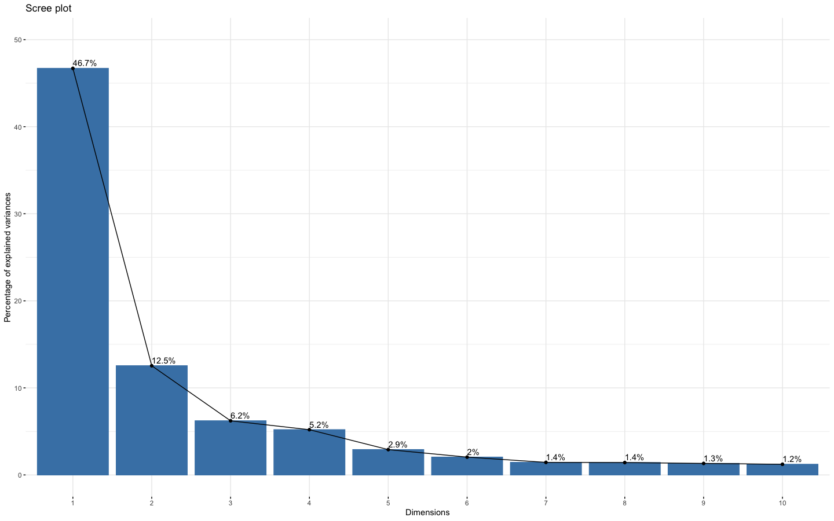
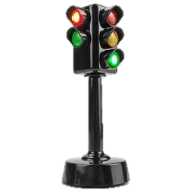
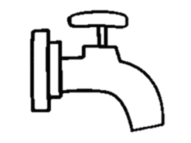
資料處理-分析方法
維度縮減
PCA、ISOMAP、MDS
群集分析
CLARA、PAM、Hierarchical
方法比較
LCMC、Accuracy
14
/
27

Slide 15
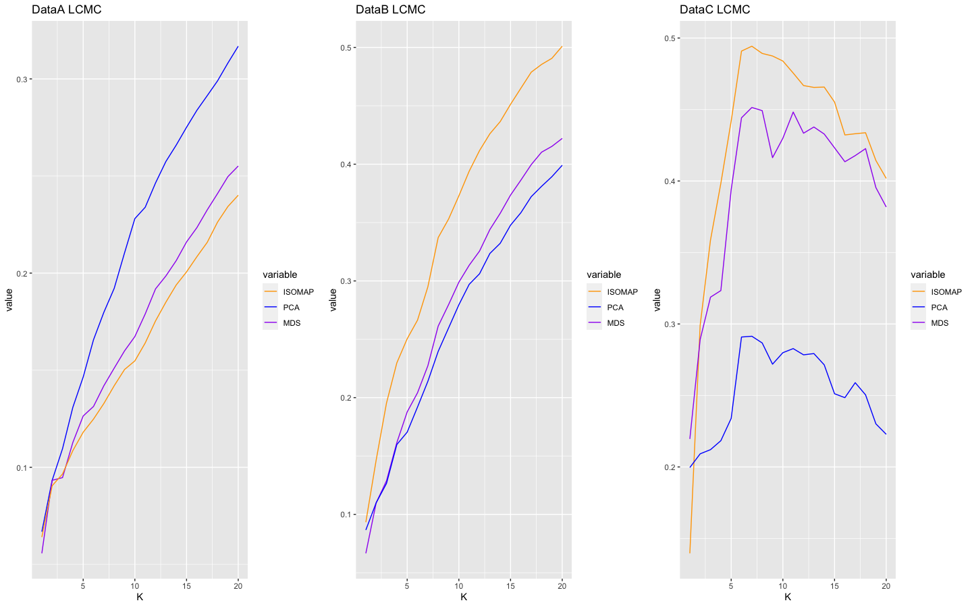
資料處理-LCMC
降維指標-LCMC
LCMC指標越高越好，
整體降維中，以ISOMAP
表現最穩定
15
/
27

Slide 16
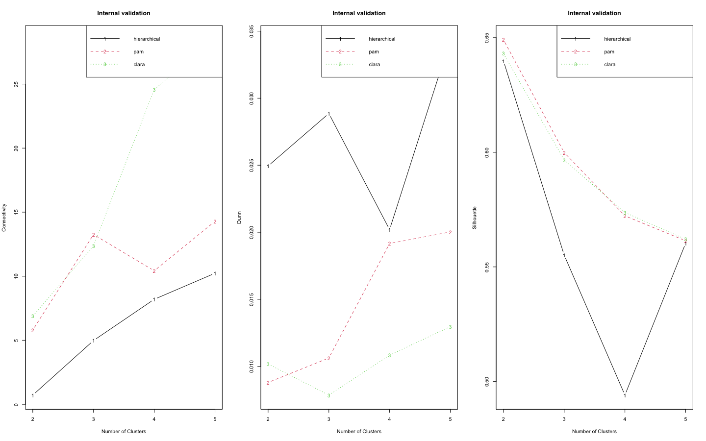
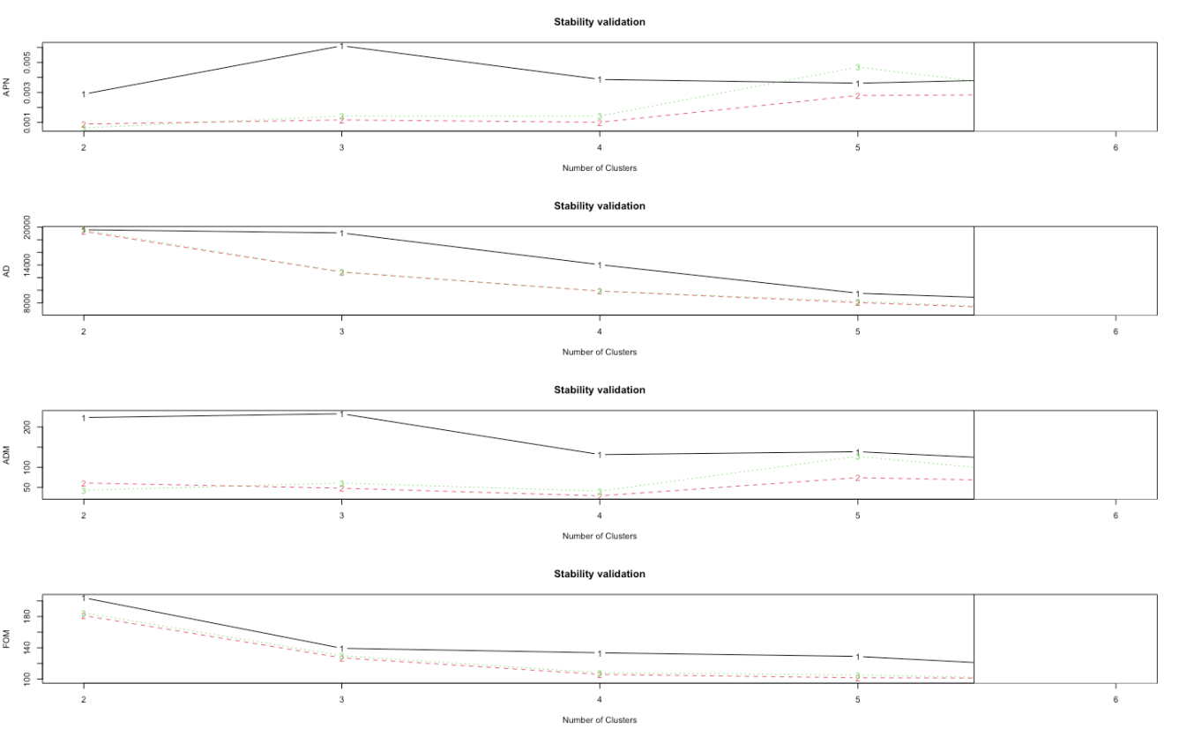
資料處理-群集分析
Optimal Score-Stability
Optimal Score-Internal
 | Score | Method | Cluster
Connectivity | 0.7167 | hierarchical | 2
Dunn | 0.0344 | hierarchical | 5
Silhouette | 0.6491 | pam | 2
 | Score | Method | Cluster
APN | 0.0006 | clara | 2
AD | 8034.82 | pam | 5
ADM | 28.9466 | pam | 4
FOM | 101.6294 | pam | 5
Stability
Internal
16
/
27

Slide 17
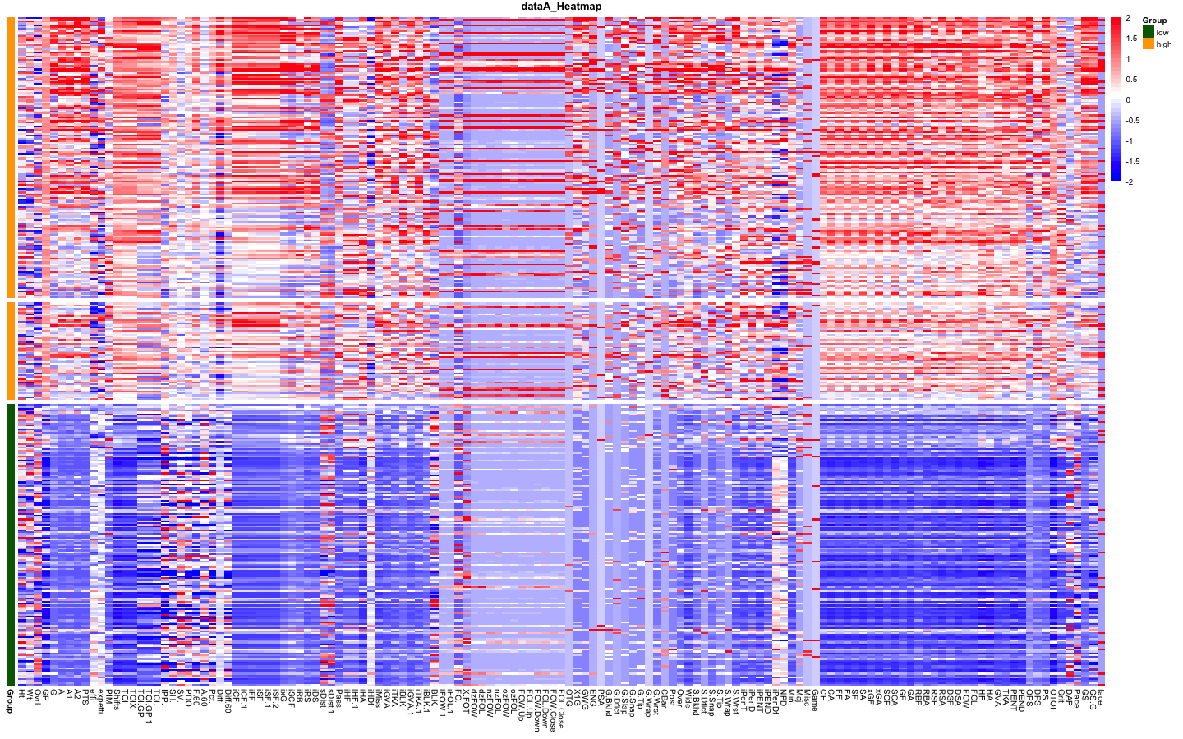
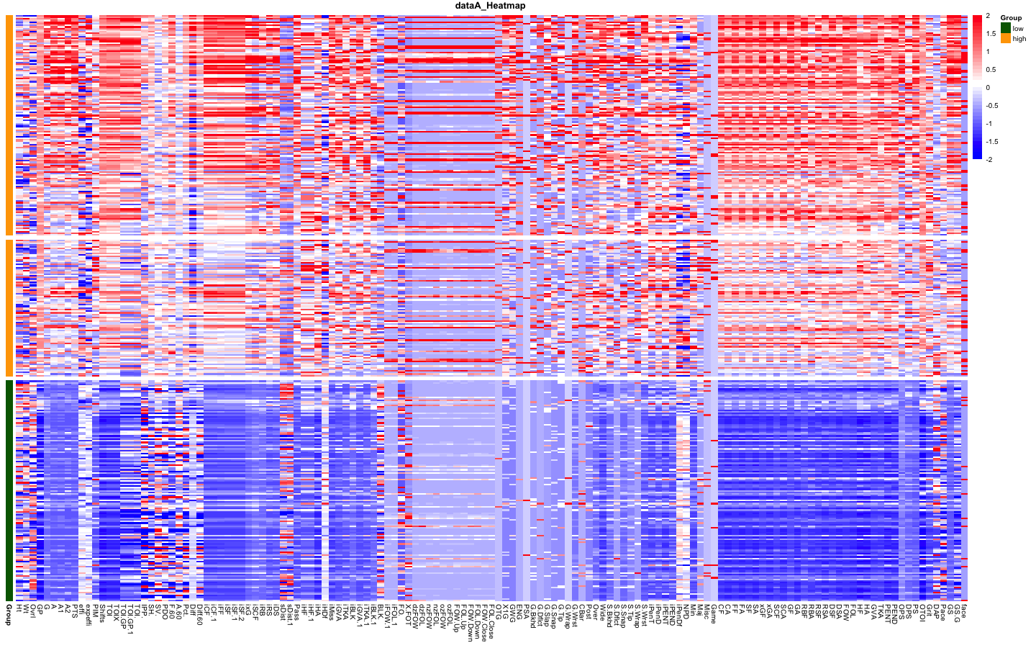
資料處理-群集分析結果熱圖
CLARA
K=2
PAM
K=2
17
/
13
27

Slide 18
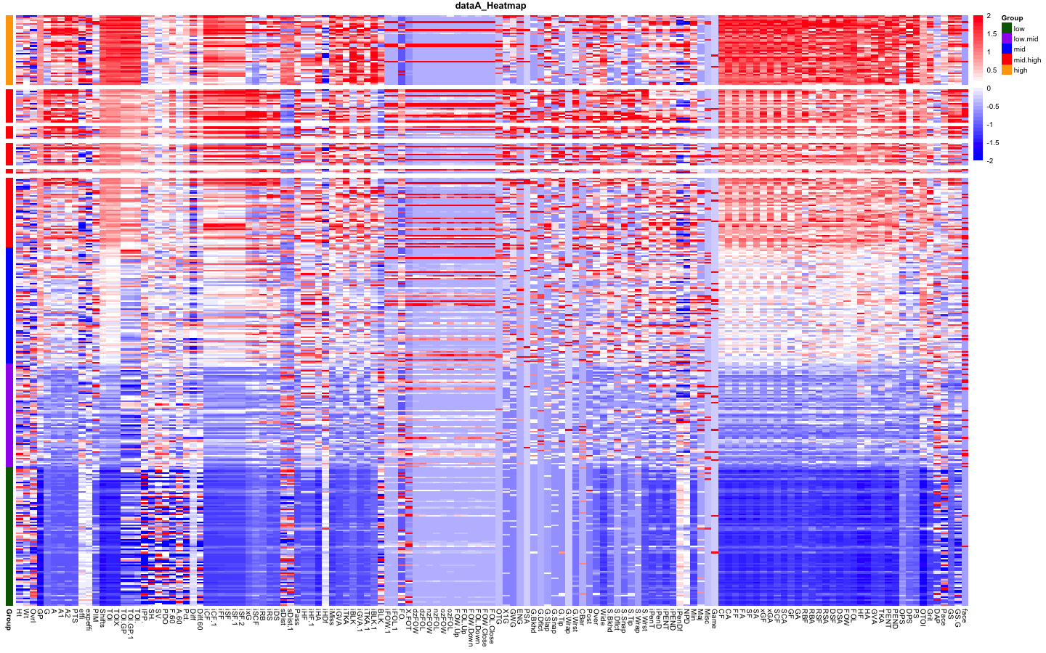
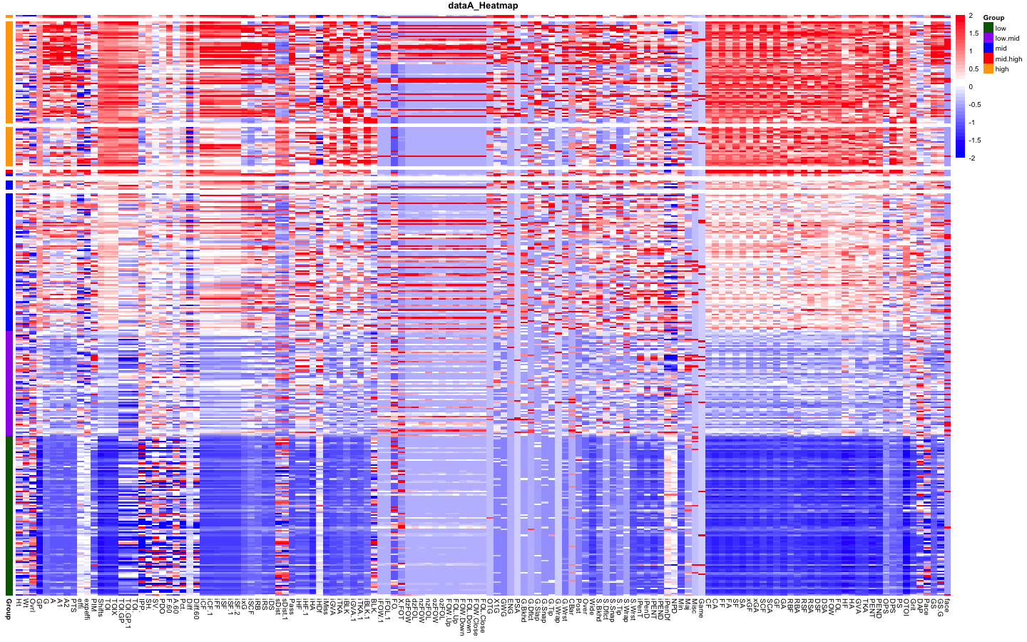
資料處理-群集分析結果熱圖
Hierar
chical
K=5
PAM
K=5
18
/
27

Slide 19
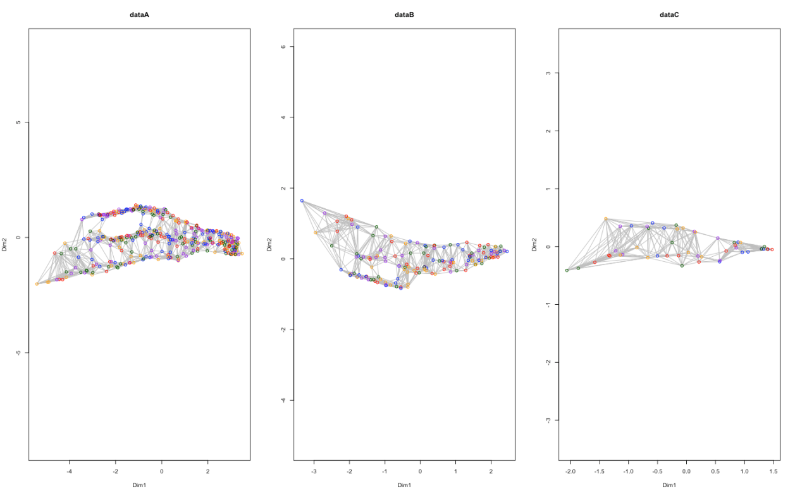
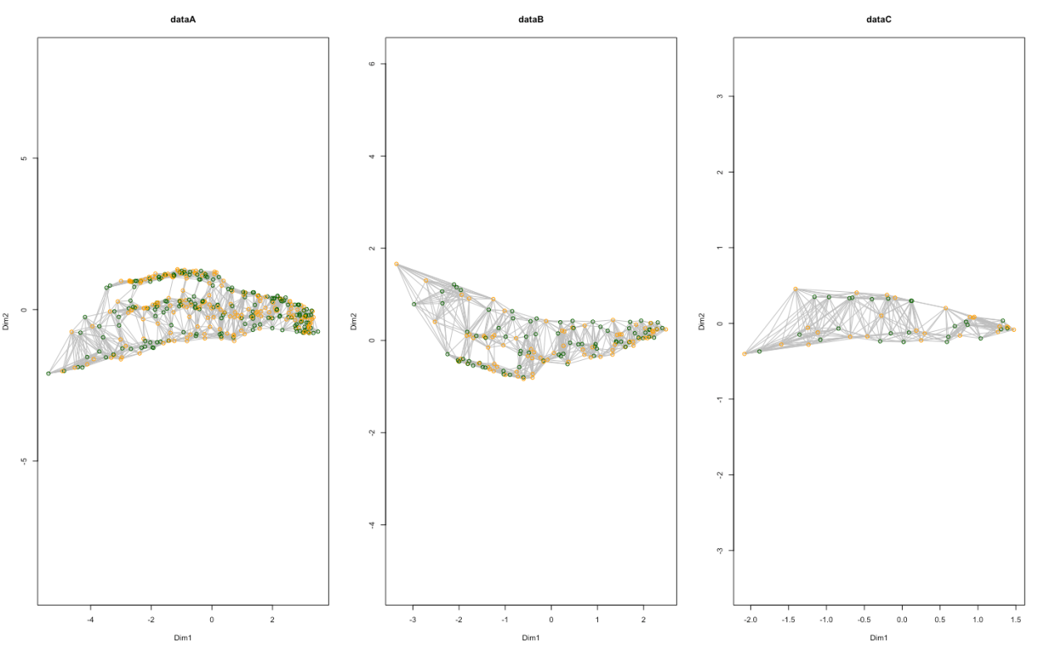
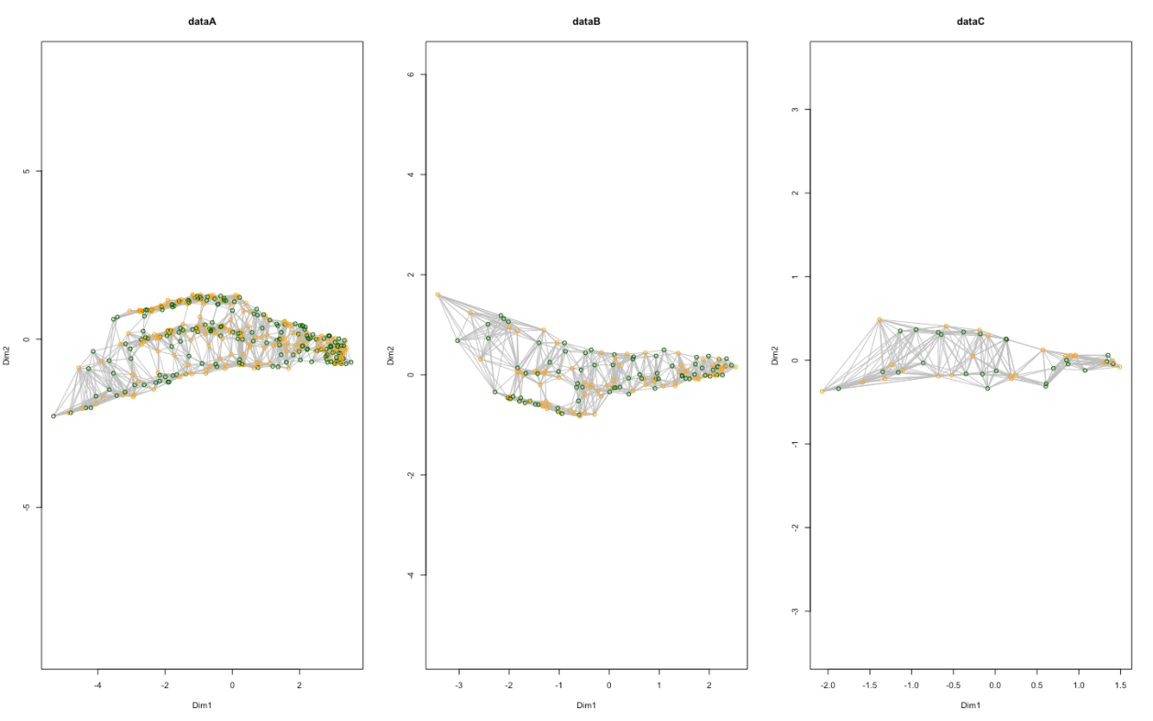
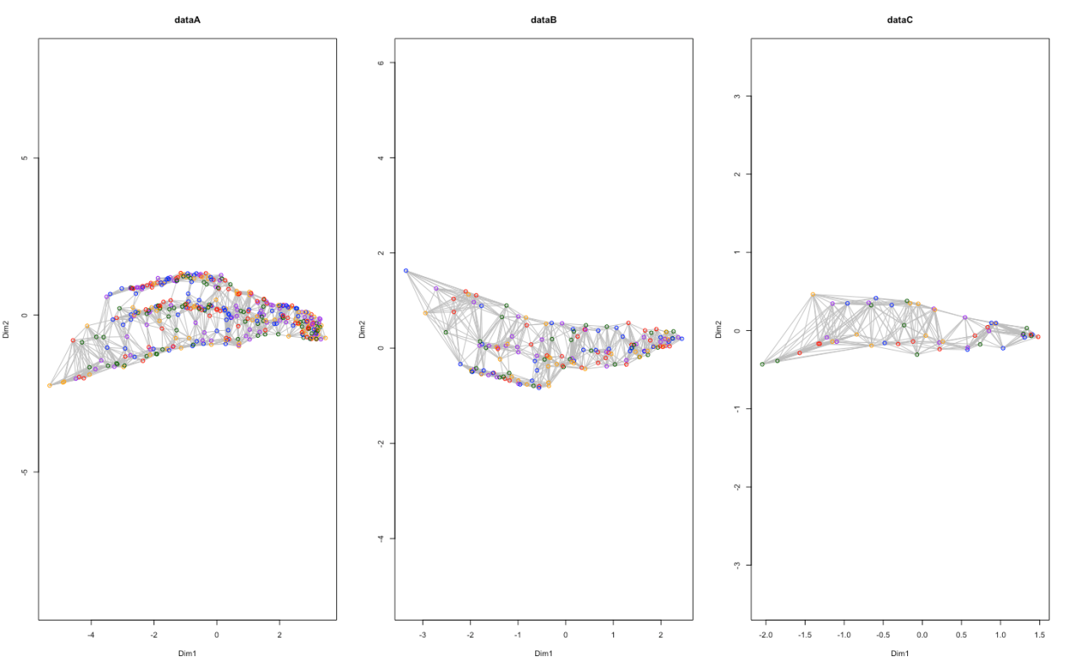
資料處理-ISOMAP結果
dataB
dataC
dataA
Hierara-
chical
K=5
PAM
K=2
PAM
K=5
CLARA
K=2
19
/
13
27

Slide 20
04
模型建構與分析
20
/
27

Slide 21
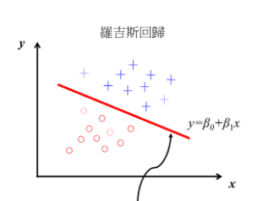
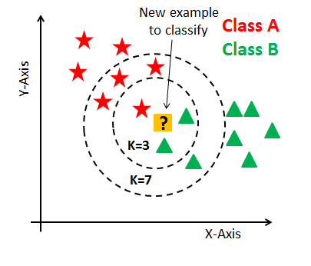
多元分類-準確率
資料 | dataA | dataB | dataC
原始 | 48.1% | 34.9% | 53.9%
ISOMAP | 58.5% | 60.5% | 76.9%
MDS | 60.4% | 58.1% | 53.9%
PCA | 60.4% | 50% | 38.5%
Multinominal Logistic
資料 | dataA | dataB | dataC
原始 | 50.9% | 51.2% | 76.9%
ISOMAP | 57.6% | 34.9% | 38.5%
MDS | 60.4% | 30.2% | 15.4%
PCA | 58.5% | 27.9% | 30.8%
21
KNN
/
27

Slide 22
05
結論與建議
22
/
27

Slide 23
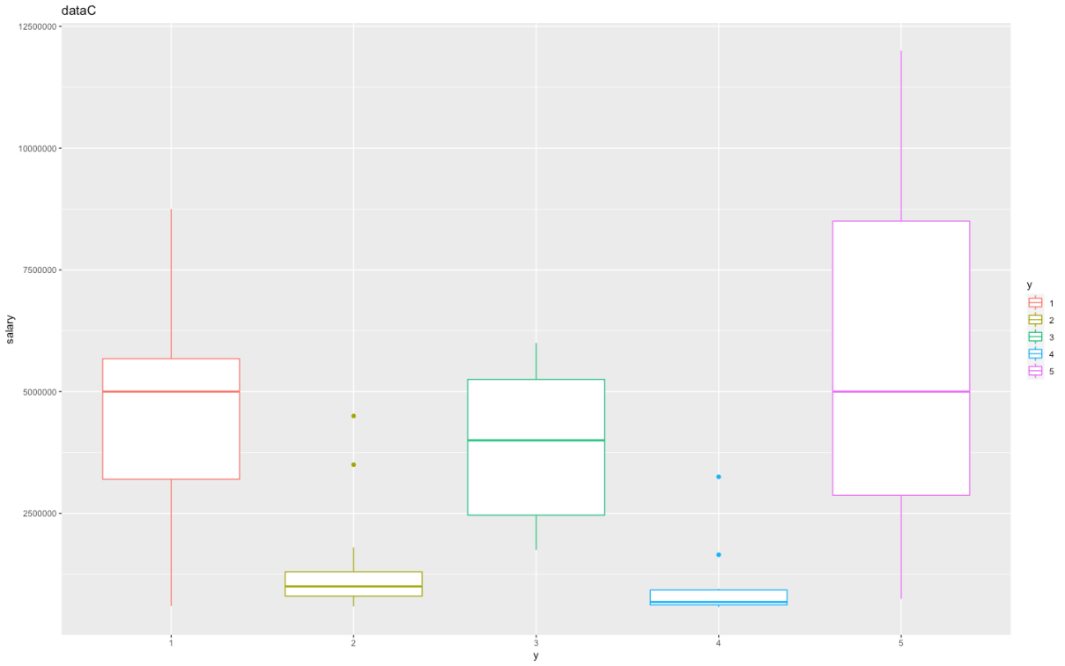
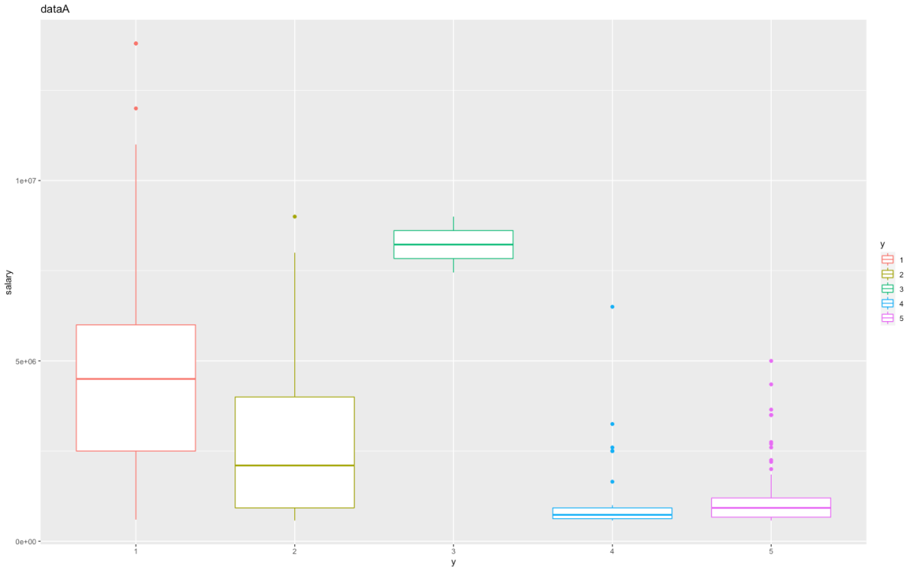
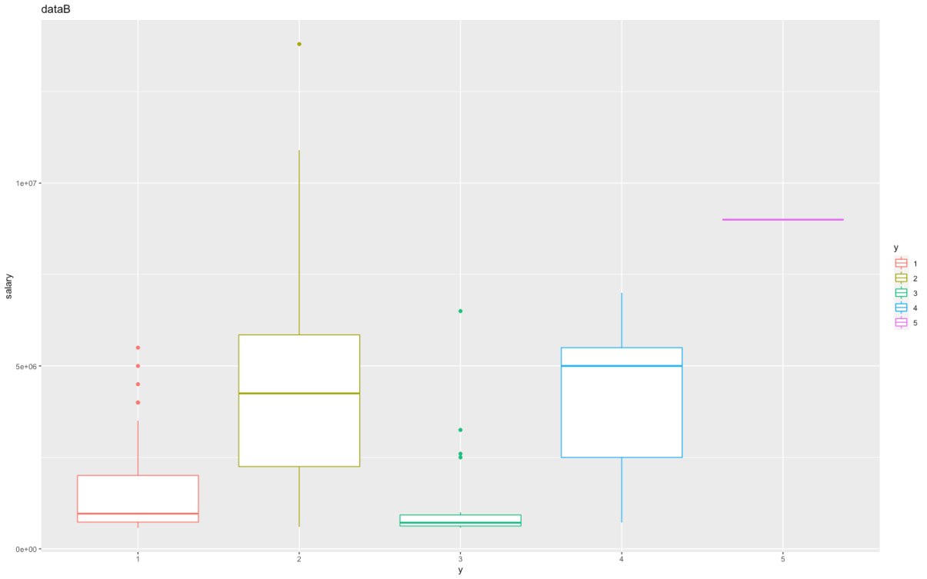
結論
dataB
dataA
dataC
Hierarchical
K=5
23
/
27

Slide 24
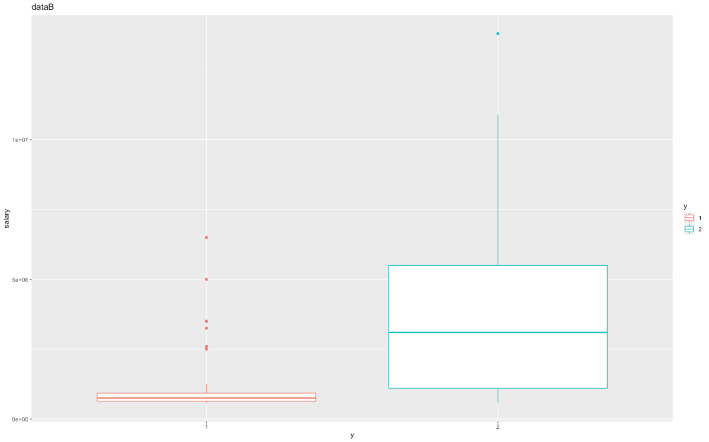
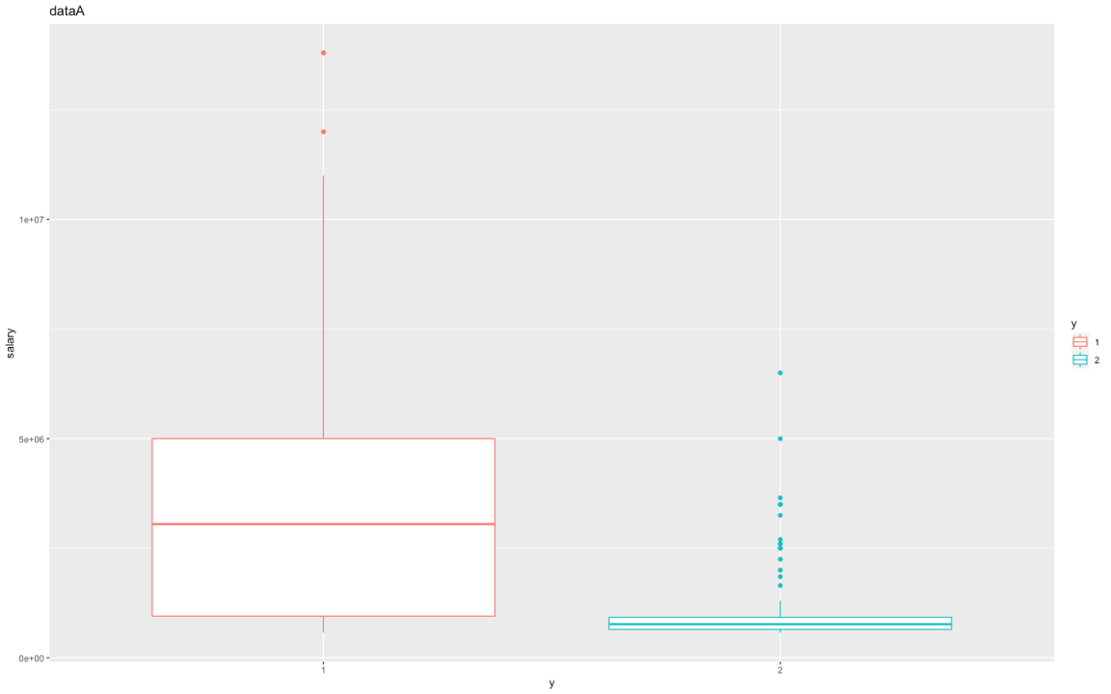
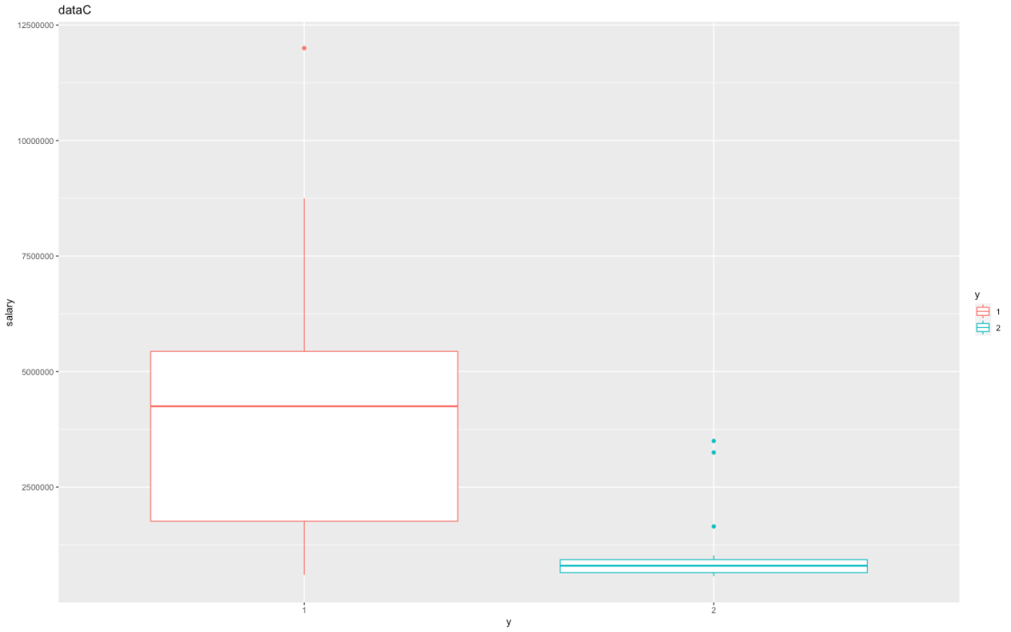
結論
dataB
dataA
dataC
PAM
K=2
24
/
27

Slide 25
結論：分析方法的比較
降維選擇:
分群選擇:
LCMC
指標較高
ISOMAP
依據Internal、
Stability
選擇適合的分群方法
多元分類模型：
準確率(Accuracy) Multinominal Logistic勝出
25
/
27

Slide 26
建議
1.多觀看比賽，更深入內容，獲得更多
相關知識，以利分析
2.可以針對場上不同位置特別去分析
3.未來盼能改進模型的準確率
26
/
27

Slide 27
報告結束 感謝您的聆聽
組別：11 報告時間：2020年12月23日
國立臺北大學
統計學系
27
/
27

Slide 28
附錄
所用Package:
分工:
FactoMineR
factoextra
corrplot
clValid
ggplot2
pheatmap
cluster
vegan
coRanking
MASS
reshape2
gridExtra
nnet
caret
kknn
趙泓鈞: EDA、PPT、模型建立
施冠于:降維、群集分析
期望分數:
趙泓鈞: 85
施冠于:85

Slide 29
附錄
參考書目與網址:
1.HMWU
2.Kaggle
3.Rpub
4.Rdocumentation
5.stackoverflow

